Slide 1
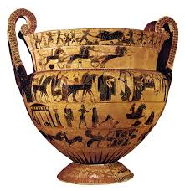
ΟΙ ΑΡΧΑΙΟΙ ΕΛΛΗΝΕΣ
Από τους προϊστορικούς χρόνους
έως και τον Μ. Αλέξανδρο
1. Ελληνική Προϊστορία:
- Οι Αιγαιακοί πολιτισμοί
- Ο Μυκηναϊκός πολιτισμός
2. Η αρχαία Ελλάδα (από το 1100 ως το 323 π.Χ.)
- Ομηρική εποχή (1100-750 π.Χ.)
- Αρχαϊκή εποχή (750-480 π.Χ.)
- Κλασική εποχή (480-323 π.Χ.)

Slide 2
Η αρχαία Ελλάδα
Αρχαϊκή εποχή (750-480 π.Χ.)
Ορισμός
Η εποχή στην οποία βρίσκονται οι απαρχές* της οικονομικής, πολιτικής και πολιτιστικής εξέλιξης του ελληνικού κόσμου
εποχή δεύτερου ελληνικού αποικισμού
εποχή πνευματικών αναζητήσεων
τελειώνει με τη σύγκρουση με τους Πέρσες: ενίσχυση εθνικής συνείδησης και επιβεβαίωσαν την αποτελεσματικότητα της πόλης-κράτους
* απαρχές = το αρχικό στάδιο, το πρώτο στάδιο μίας εξέλιξης

Slide 3
Αρχαϊκή εποχή
Η πόλη-κράτος (στο εγχειρίδιο Η γένεση της πόλης-κράτους, σ.84)
Ορισμός: η οργανωμένη κοινότητα ανθρώπων που διοικείται από μία συγκεκριμένη εξουσία και κυριαρχεί σε μία συγκεκριμένη πόλη ή σε μία ευρύτερη περιοχή μαζί με την πόλη
Συστατικά στοιχεία: α. πόλις/ άστυ (συνήθως τειχισμένο) και ύπαιθρος χώρα – από γεωγραφική άποψη
β. πολίτευμα = συμμετοχή πολιτών
στη διαχείριση των κοινών και στις αποφάσεις –
από οργανωτική άποψη
Προϋποθέσεις και επιδιώξεις: ελευθερία – αυτονομία - αυτάρκεια

Slide 4
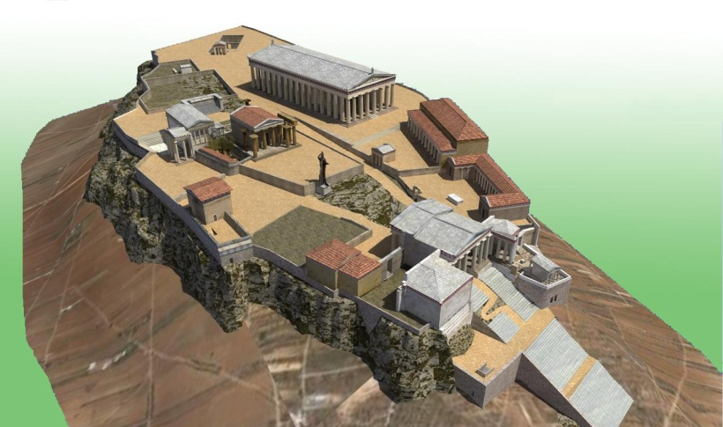
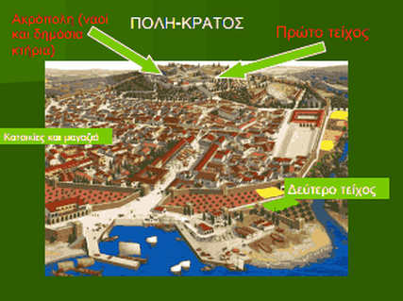
Αρχαϊκή εποχή
Αναπαράσταση της Ακρόπολης των Αθηνών και σχέδιο της πόλης:
πολλές φορές τμήμα της πόλης ήταν τειχισμένο και σε ύψωμα (ακρόπολη) και κάτω από το ύψωμα βρίσκονταν οι κατοικίες και τα μαγαζιά (άστυ), τα οποία περιβάλλονταν με δεύτερο τείχος

Slide 5
Αρχαϊκή εποχή: η πόλη-κράτος
Η γένεση της πόλης-κράτους (στο εγχειρίδιο Η οικονομική και κοινωνική οργάνωση, σ.86)
α. στη Μ. Ασία κατά τον πρώτο αποικισμό:
- αυτονόμηση τμημάτων φύλων – π.χ. τμήμα των Ιώνων στη Μ. Ασία
- μόνιμη εγκατάσταση σε πόλη – π.χ. Ίωνες στη Μίλητο
- ανάμιξη με άλλα φύλα
- δημιουργία πόλεων-κρατών
Επεξήγηση: η δημιουργία πόλεων-κρατών οφείλεται στην εγκατάσταση σε συγκεκριμένο χώρο (πόλη ή περιοχή με πόλη) ο οποίος μάλιστα τειχίζεται για να προστατευθεί από τους γηγενείς και στην αυτονόμηση από το φύλο και την αποσύνδεση από τον φυλετικό αρχηγό (δημιουργία πολιτεύματος)

Slide 6
Αρχαϊκή εποχή: η πόλη-κράτος
Η γένεση της πόλης-κράτους (στο εγχειρίδιο Η οικονομική και κοινωνική οργάνωση, σ.86)
β. στον ελλαδικό χώρο
1. τμήματα φύλων ανεξαρτητοποιούνται
- οργανώνονται μεταξύ τους – π.χ. Δωριείς της Αργολίδας
και προκύπτει η πόλη-κράτος «Άργος»
2. συνοικισμός: Ι. γειτονικές κώμες ενώνονται σε ενιαίο χώρο με ενιαία διοίκηση
ΙΙ. ομάδες γενών (κώμες) αποσπώνται από τα αρχικά γένη και φύλα και σχηματίζουν δικό τους κράτος
Σημείωση: μερικά φύλα λόγω απομόνωσης δε σχηματίζουν πόλεις-κράτη και συνεχίζουν να έχουν φυλετική οργάνωση (φυλετικά κράτη = έθνη)

Slide 7
Αρχαϊκή εποχή: η πόλη-κράτος
Η αρχαία Αθήνα: προϊόν συνοικισμού
φαίνονται οι διάφοροι δήμοι (κώμες) που αποτελούσαν παλιά αυτόνομες κοινότητες και συνενώθηκαν

Slide 8
Αρχαϊκή εποχή: η πόλη-κράτος
Η σημασία του θεσμού της πόλης-κράτους
α. για την ιστορική εξέλιξη των Ελλήνων
- οι επιδιώξεις της πόλης-κράτους (ελευθερία, αυτονομία, αυτάρκεια) ήταν η αιτία: α. της δημιουργίας των πολιτιστικών επιτευγμάτων
β. του ιδιόμορφου πατριωτισμού και τοπικισμού που οδηγούσε σε εμφύλιες συγκρούσεις και απομάκρυνε από την πολιτική ένωση

Slide 9
Αρχαϊκή εποχή: η πόλη-κράτος
Η σημασία του θεσμού της πόλης-κράτους
β. σε σχέση με τις πόλεις-κράτη της Μεσοποταμίας
- οι πόλεις των Σουμερίων ήταν ανεπτυγμένες οικονομικά και πολιτιστικά, ωστόσο δεν ανέπτυξαν πολιτική δραστηριότητα
- οι ελληνικές ήταν οι πρώτες πόλεις-κράτη στις οποίες αναπτύχθηκαν οι έννοιες της ελευθερίας, της αντιμετώπισης των κοινών προβλημάτων, του πολίτη, της πολιτικής
- μόνο στην ελληνική πόλη-κράτος γεννήθηκαν η δημοκρατία, η φιλοσοφία, η ρητορεία, η πολεοδομία και η επιστήμη

Slide 10
Αρχαϊκή εποχή: η πόλη-κράτος
Η κοινωνική οργάνωση (τέλη 9^{ου} – αρχές 8^{ου} αι. π.Χ., στο εγχειρίδιο Η κρίση του ομηρικού κόσμου, σ. 87)
1. κληρονομικός βασιλιάς
(παλαιός φυλετικός αρχηγός)
περιορισμός της εξουσίας του από τους ευγενείς
2. ευγενείς (αγαθοί, άριστοι, ευπατρίδες, εσθλοί)
ελλείψει στρατού οι μόνοι που ασχολούνται με πόλεμο
κατοχή γης, σωματική άσκηση και πνευματική καλλιέργεια
εκτροφή αλόγων (ιππείς)
3. πλήθος (όχλος, κακοί)
πολίτες αλλά μικροί και μεσαίοι καλλιεργητές και ακτήμονες
σταδιακά ενασχόληση με βιοτεχνία, ναυτιλία, εμπόριο χωρίς εξίσωση με ευγενείς
4. δούλοι: γίνεται θεσμός εξαιτίας απαλλαγής πολίτη από εργασίες
αύξηση δούλων εξαιτίας χρεών προς ευγενείς

Slide 11
Η ΑΡΓΩ ΚΑΙ ΟΙ ΜΕΤΑΛΛΟΦΟΡΕΣ ΠΕΡΙΟΧΕΣ

Slide 12
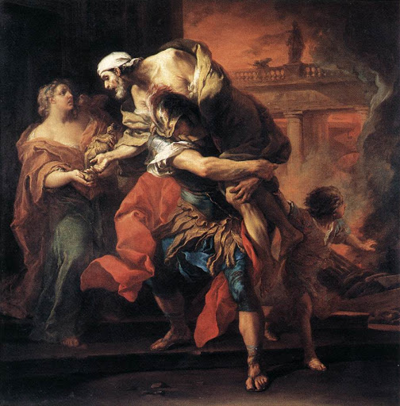
ΟΙ ΝΟΣΤΟΙ ΚΑΙ Ο ΑΠΟΙΚΙΣΜΟΣ

Slide 13
Το ταξίδι του Οδυσσέα

Slide 14
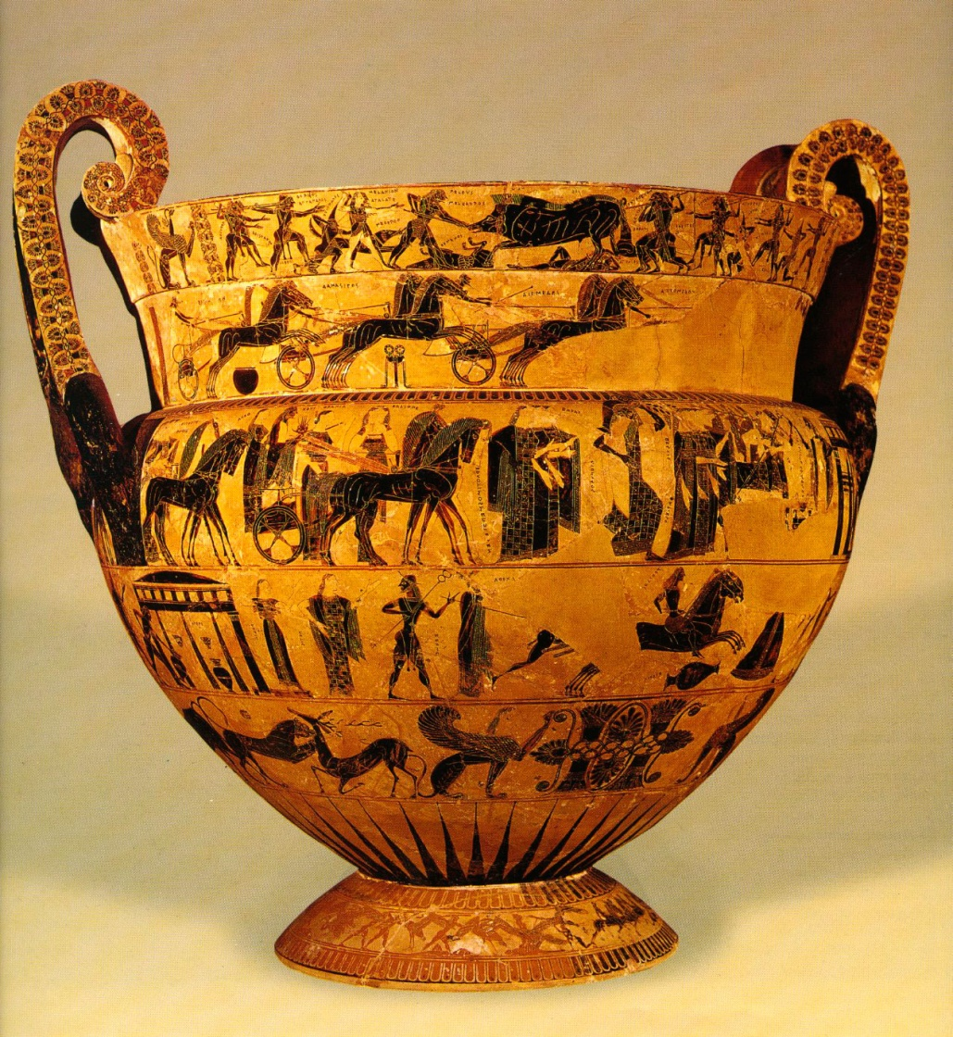
Κορινθιακά αγγεία στην Ετρουρία

Slide 15
Κορινθιακά αγγεία στην Ετρουρία

Slide 16
Ευβοϊκά αγγεία στην Ιταλία

Slide 17
ΑΠΟΙΚΙΑΚΗ ΕΞΑΠΛΩΣΗ

Slide 18
Αρχαϊκή εποχή: η ιστορική εξέλιξη
α. Η κρίση του ομηρικού κόσμου
- τα αίτια: 1. περιορισμένες εκτάσεις καλλιεργήσιμης γης
2. περιορισμένα μέσα εκμετάλλευσης – συγκέντρωση γης σε λίγους (ευγενείς)
3. απουσία εργασιακής ειδίκευσης
4. έλλειψη άλλων πόρων εκτός της γης
- τρόποι αντιμετώπισης της κρίσης (στα μέσα του 8^{ου} αι. π.Χ.):
1. ανάπτυξη βιοτεχνίας και εμπορίου
2. κατακτητικοί πόλεμοι και προσάρτηση εδαφών
3. ίδρυση αποικιών
Σημείωση: οι τρόποι αυτοί δεν εφαρμόζονται εξίσου από όλες τις πόλεις,
π.χ. η Αθήνα εφαρμόζει το πρώτο, η Σπάρτη και το Άργος το δεύτερο, η Κόρινθος, τα Μέγαρα, η Χαλκίδα τα συνδύασαν με το τρίτο

Slide 19
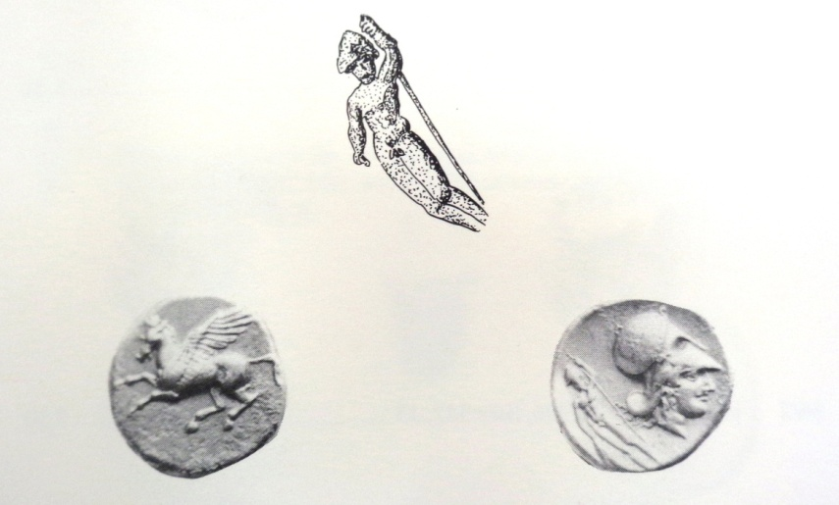
Η ΟΡΓΑΝΩΣΗ ΤΗΣ ΑΠΟΙΚΙΑΣ ΑΠΟ ΤΟΝ ΟΙΚΙΣΤΗ
Μετά τον θάνατο του οικιστή ιδρυόταν ιερό στην αγορά της αποικίας και λατρευόταν ως ήρωας. Στο νόμισμα εικονίζεται ο ιδρυτής της κορινθιακής αποικίας της Αμβρακίας Γόργος ως ήρωας, ταυτιζόμενος με επιγραφή.
Φωτο: R. Calciati, 1990. Pegasi, Mortara, II, 461, αρ. 82.
Κορίνθιοι δὲ πεμφθέντες ὑπὸ Κυψέλου καὶ Γόργου ταύτην τε κατέσχον τὴν ἀκτὴν καὶ μέχρι τοῦ Ἀμβρακικοῦ κόλπου προῆλθον, καὶ ἥ τε Ἀμβρακία συνῳκίσθη…
Στράβων, Γεωγραφικά, Ι΄ 2.8-9 (C 451)

Slide 20
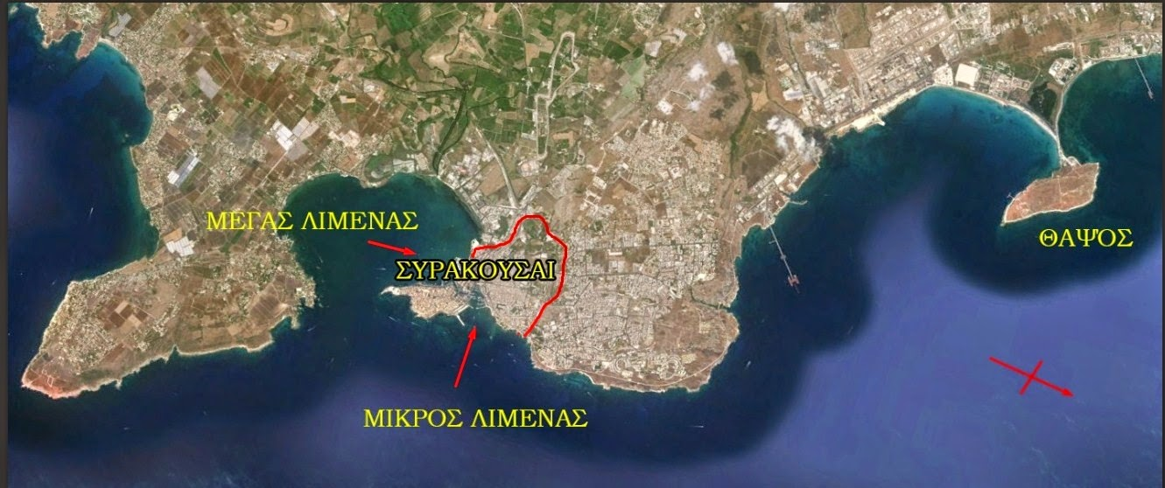
ΕΠΙΛΟΓΗ ΤΗΣ ΘΕΣΗΣ

Slide 21
ΟΙ ΕΛΛΗΝΕΣ ΑΝΑΜΕΣΑ ΣΕ ΑΛΛΑ ΕΘΝΗ

Slide 22
ΑΠΟΙΚΙΑΚΗ ΕΞΑΠΛΩΣΗ Ελλήνων, Ετρούσκων και Καρχηδονίων

Slide 23
Αποικιεσ χωροσ πειραματισμων και επαφων με τουσ γηγενεισ

Slide 24
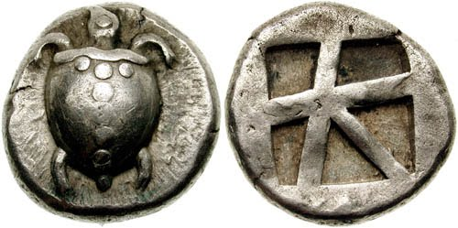
Η ΑΡΧΗ ΤΗΣ ΝΟΜΙΣΜΑΤΟΚΟΠΙΑΣ

Slide 25
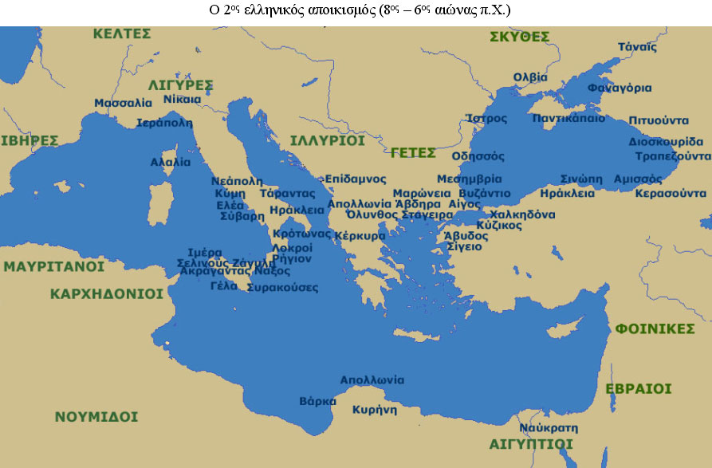
Αρχαϊκή εποχή

Slide 26
Αρχαϊκή εποχή: η ιστορική εξέλιξη
β. Ο δεύτερος αποικισμός
- Ορισμός:
(γενικά του αποικισμού) η αναγκαστική μετακίνηση,
η εγκατάσταση σε άλλη περιοχή και η δημιουργία πόλης (από το ρ. αποικίζω = στέλνω μακριά από την πατρίδα
(ειδικά) η ίδρυση αποικιών ως οργανωμένη επιχείρηση από τη μητρόπολη κατά την αρχαϊκή περίοδο
- Χαρακτήρας αποικιών:
- νέες ανεξάρτητες πόλεις-κράτη
- οι δεσμοί με τη μητρόπολη είναι χαλαροί, ή ανύπαρκτοι ή οι σχέσεις εχθρικές

Slide 27
Αρχαϊκή εποχή: η ιστορική εξέλιξη
β. Ο δεύτερος αποικισμός
- Αίτια: 1. η στενοχωρία, οι περιορισμένες εκτάσεις γης σε συνδυασμό με την αύξηση του πληθυσμού
2. η έλλειψη πρώτων υλών (μετάλλων)
3. η αναζήτηση νέων αγορών
4. η πολιτική κρίση στις πόλεις και η απομόνωση μίας ομάδας
5. οι γνώσεις των θαλάσσιων δρόμων και των περιοχών εγκατάστασης
6. ο ριψοκίνδυνος χαρακτήρας των Ελλήνων
Σημείωση: τα δύο τελευταία είναι περισσότερο προϋποθέσεις και αίτια της επιλογής συγκεκριμένων χώρων για τον αποικισμό

Slide 28
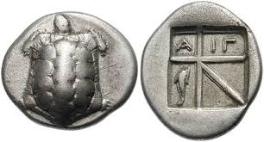
Αρχαϊκή εποχή: η ιστορική εξέλιξη
β. Ο δεύτερος αποικισμός
- Συνέπειες: (γενικά) περιορισμός στη δραστηριότητα άλλων λαών (Φοινίκων) και εξάπλωση Ελλήνων σε όλη τη Μεσόγειο
1. στον τομέα του πολιτισμού:
- μεταφορά πολιτικών πρακτικών, αισθητικών αντιλήψεων και τρόπου ζωής στις νέες πατρίδες
- οι αποικίες γίνονται χώροι πειραματισμού
- ανταλλαγή στοιχείων με γηγενείς, π.χ. διάδοση γραφής και διαμόρφωση λατινικού αλφαβήτου από το χαλκιδικό
2. στον τομέα της οικονομίας:
- ανάπτυξη δευτερογενούς και τριτογενούς τομέα
- κοπή και χρήση νομίσματος στο εμπόριο
- αργυρώνητοι δούλοι και εξάπλωση δουλείας
3. στον τομέα της κοινωνίας:
- άνοδος νέας κατηγορίας πολιτών που πλουτίζει και διεκδικεί μερίδιο στην εξουσία
- κρίση αριστοκρατικής κοινωνίας

Slide 29
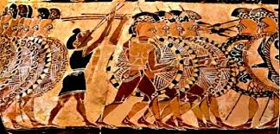
Αρχαϊκή εποχή: τα πολιτεύματα
Οπλιτική φάλαγγα:
το νέο στρατιωτικό σώμα βασίζεται στην αλληλοκάλυψη των διπλανών οπλιτών και στον συντονισμό των κινήσεων, ο οποίος εξασφαλίζεται με ρυθμό που δίνει ένας αυλητής.

Slide 30
Οι οικονομικεσ και πολιτικεσ εξελιξεισ στον 7^{ο} αι. π.Χ.
Δυνατωτέρας δὲ γιγνομένης τῆς ῾Ελλάδος καὶ τῶν χρημάτων τὴν κτῆσιν ἔτι μᾶλλον ἢ πρότερον ποιουμένης τὰ πολλὰ τυραννίδες ἐν ταῖς πόλεσι καθίσταντο, τῶν προσόδων μειζόνων γιγνομένων (πρότερον δὲ ἦσαν ἐπὶ ῥητοῖς γέρασι πατρικαὶ βασιλεῖαι), ναυτικά τε ἐξηρτύετο ἡ ῾Ελλάς, καὶ τῆς θαλάσσης μᾶλλον ἀντείχοντο.
Θουκυδίδης, Α΄ 13.

Slide 31
Η αποπειρα εγκαθιδρυσησ τυραννιδασ από τον κυλωνα (632 π.Χ.)
Κύλων ἦν ᾿Αθηναῖος ἀνὴρ ᾿Ολυμπιονίκης τῶν πάλαι εὐγενής τε καὶ δυνατός, ἐγεγαμήκει δὲ θυγατέρα Θεαγένους Μεγαρέως ἀνδρός, ὃς κατ' ἐκεῖνον τὸν χρόνον ἐτυράννει Μεγάρων. χρωμένῳ δὲ τῷ Κύλωνι ἐν Δελφοῖς ἀνεῖλεν ὁ θεὸς ἐν τοῦ Διὸς τῇ μεγίστῃ ἑορτῇ καταλαβεῖν τὴν ᾿Αθηναίων ἀκρόπολιν. ὁ δὲ παρά τε τοῦ Θεαγένους δύναμιν λαβὼν καὶ τοὺς φίλους ἀναπείσας, ἐπειδὴ ἐπῆλθεν ᾿Ολύμπια τὰ ἐν Πελοποννήσῳ, κατέλαβε τὴν ἀκρόπολιν ὡς ἐπὶ τυραννίδι, νομίσας ἑορτήν τε τοῦ Διὸς μεγίστην εἶναι καὶ ἑαυτῷ τι προσήκειν ᾿Ολύμπια νενικηκότι. εἰ δὲ ἐν τῇ ᾿Αττικῇ ἢ ἄλλοθί που ἡ μεγίστη ἑορτὴ εἴρητο, οὔτε ἐκεῖνος ἔτι κατενόησε τό τε μαντεῖον οὐκ ἐδήλου (ἔστι γὰρ καὶ ᾿Αθηναίοις Διάσια ἃ καλεῖται Διὸς ἑορτὴ Μειλιχίου μεγίστη ἔξω τῆς πόλεως, ἐν ᾗ πανδημεὶ θύουσι πολλὰ οὐχ ἱερεῖα, ἀλλ' <ἁγνὰ> θύματα ἐπιχώρια), δοκῶν δὲ ὀρθῶς γιγνώσκειν ἐπεχείρησε τῷ ἔργῳ. οἱ δὲ ᾿Αθηναῖοι αἰσθόμενοι ἐβοήθησάν τε πανδημεὶ ἐκ τῶν ἀγρῶν ἐπ' αὐτοὺς καὶ προσκαθεζόμενοι ἐπολιόρκουν.
Θουκυδίδης, Α΄ 126.

Slide 32
Αρχαίοι νομοθέτες ή Αισυμνήτες

Slide 33
Η κριση τησ αριστοκρατιασ τον 6^{ο} αι. π.Χ.
… Σόλωνα δ' ἔνιοι μὲν οἴονται νομοθέτην γενέσθαι σπουδαῖον· ὀλιγαρχίαν τε γὰρ καταλῦσαι λίαν ἄκρατον οὖσαν, καὶ δουλεύοντα τὸν δῆμον παῦσαι, καὶ δημοκρατίαν καταστῆσαι τὴν πάτριον, μείξαντα καλῶς τὴν πολιτείαν· εἶναι γὰρ τὴν μὲν ἐν ᾿Αρείῳ πάγῳ βουλὴν ὀλιγαρχικόν, τὸ δὲ τὰς ἀρχὰς αἱρετὰς ἀριστοκρατικόν, τὰ δὲ δικαστήρια δημοτικόν. ἔοικε δὲ Σόλων ἐκεῖνα μὲν ὑπάρχοντα πρότερον οὐ καταλῦσαι, τήν τε βουλὴν καὶ τὴν τῶν ἀρχῶν αἵρεσιν, τὸν δὲ δῆμον καταστῆσαι, τὰ δικαστήρια ποιήσας ἐκ πάντων.
Ἀριστοτέλης, Πολιτικά, 1273b-1274a.

Slide 34
Ο αριστοτελησ για τον σολωνα
(Σόλων) Πολιτείαν δὲ κατέστησε καὶ νόμους ἔθηκεν ἄλλους, τοῖς δὲ Δράκοντος θεσμοῖς ἐπαύσαντο χρώμενοι πλὴν τῶν φονικῶν. ἀναγράψαντες δὲ τοὺς νόμους εἰς τοὺς κύρβεις ἔστησαν ἐν τῇ στοᾷ τῇ βασιλείῳ καὶ ὤμοσαν χρήσεσθαι πάντες … κατέκλεισεν δὲ τοὺς νόμους εἰς ἑκατὸν ἔτη καὶ διέταξε τὴν πολιτείαν τόνδε τὸν τρόπον. τιμήματι διεῖλεν εἰς τέτταρα τέλη, καθάπερ διῄρητο καὶ πρότερον, εἰς πεντακοσιομέδιμνον καὶ ἱππέα καὶ ζευγίτην καὶ θῆτα. καὶ τὰς μὲν ἄλλας ἀρχὰς ἀπένειμεν ἄρχειν ἐκ πεντακοσιομεδίμνων καὶ ἱππέων καὶ ζευγιτῶν, τοὺς ἐννέα ἄρχοντας καὶ τοὺς ταμίας καὶ τοὺς πωλητὰς καὶ τοὺς ἕνδεκα καὶ τοὺς κωλακρέτας, ἑκάστοις ἀνάλογον τῷ μεγέθει τοῦ τιμήματος ἀποδιδοὺς τὴν ἀρχήν· τοῖς δὲ τὸ θητικὸν τελοῦσιν ἐκκλησίας καὶ δικαστηρίων μετέδωκε μόνον.
Ἀριστοτέλης, Ἀθηναίων Πολιτεία, 7-10.

Slide 35
Ο Αριστοτελησ για τα πολιτευματα
Συνηθίζουμε από τα μοναρχικά πολιτεύματα να ονομάζουμε «βασιλεία» εκείνο που αποβλέπει στο κοινό συμφέρον, και αριστοκρατία, τη διακυβέρνηση από λίγους κι όχι από ένα μονάχα πρόσωπο, είτε επειδή κυβερνούν οι άριστοι, είτε επειδή η εξουσία τους έχει σκοπό να κάμει άριστη την πόλη και τους πολίτες. Όταν κυβερνά την πόλη ο λαός για το κοινό καλό, σ' αυτό το πολίτευμα δίνουμε το όνομα «πολιτεία» που είναι κοινό για όλα τα πολιτεύματα…
Παρεκτροπές των πολιτευμάτων που αναφέραμε είναι η τυραννία της βασιλείας, η ολιγαρχία της αριστοκρατίας, και της «πολιτείας» η δημοκρατία. Η τυραννία είναι μια μοναρχία που εξυπηρετεί το συμφέρον μονάχα του μονάρχη. Η ολιγαρχία ωφελεί μονάχα τους πλούσιους. Η δημοκρατία μονάχα τους φτωχούς. Όμως κανένα από τα πολιτεύματα αυτά δεν εξυπηρετεί το συμφέρον του συνόλου των πολιτών.
Αριστοτέλης, Πολιτικά, 1279a22–1279b10

Slide 36
Αρχαϊκή εποχή: η πολιτική οργάνωση
Τα πολιτεύματα
- οι κοινωνικές συγκρούσεις και οι μεταβολές πολιτευμάτων (πολιτειακές) ήταν διαφορετικές σε κάθε πόλη-κράτος
- ωστόσο, σε πολλές περιπτώσεις ο κανόνας ήταν η ακόλουθη πορεία
βασιλεία αριστοκρατία ολιγαρχία
τυραννίδα δημοκρατία

Slide 37
Αρχαϊκή εποχή: τα πολιτεύματα
1. Βασιλεία: πτώση με τη δημιουργία πόλης-κράτους
όμως διατήρηση σε φυλετικά κράτη (Μακεδονία, Ήπειρος, κ.α.)
2. Αριστοκρατία: η εξουσία στα χέρια των αρίστων, οι οποίοι είχαν κοινή καταγωγή (από ένα ήρωα ή βασιλέα) και κατείχαν τη γη
- κρίση της αριστοκρατικής δομής: νέες κοινωνικές ομάδες διεκδικούν μερίδιο στην εξουσία και συγκρούονται με τους ευγενείς
- συμβάλλει και η οπλιτική φάλαγγα: οι ευκατάστατοι πολίτες ανεξαρτήτως καταγωγής που μπορούσαν να εξοπλιστούν με δικά τους έξοδα απέκτησαν την ιδιότητα του πολεμιστή (7^{ος} αι. π.Χ.)
προβάλλουν την ιδέα της ισότητας και ως προς την άσκηση της εξουσίας

Slide 38
Αρχαϊκή εποχή: τα πολιτεύματα
3. Ολιγαρχία ή τιμοκρατία: συμμετέχουν τώρα όχι οι ευγενείς μόνο αλλά οι ολίγοι,
δηλαδή οι πλούσιοι ανεξαρτήτως καταγωγής – μοναδικό κριτήριο για την άνοδο στα αξιώματα ήταν το εισόδημα (τιμήματα)
- αίτια: α. η οπλιτική φάλαγγα: συμμετέχουν μόνο οι ευκατάστατοι
β. οι σκληρές συγκρούσεις μεταξύ ευγενών και μεταξύ πλουσίων και πλήθους, που αντιμετωπίζονται με την καταγραφή των νόμων, η οποία δίνει τη δυνατότητα να οργανωθεί το τιμοκρατικό σύστημα
Νομοθέτες ή αισυμνήτες: πρόσωπα κοινής αποδοχής, συνήθως ευγενείς, στους οποίους ανατίθεται η κωδικοποίηση (= συλλογή και συγγραφή) του άγραφου εθιμικού δικαίου.
- π.χ. Ζάλευκος και Χαρώνδας (αποικίες Δύσης), Λυκούργος (Σπάρτη), Πιττακός (Μυτιλήνη), Δράκων και Σόλων (Αθήνα)

Slide 39
Αρχαϊκή εποχή: τα πολιτεύματα
4. Τυραννίδα: η προσωπική εξουσία που επιβάλλουν ευγενείς οι οποίοι αναδεικνύονται σε ηγέτες των κατώτερων στρωμάτων, με την υποστήριξη των οποίων καταλαμβάνουν την εξουσία
- αίτια: η διατήρηση των αντιθέσεων και η όξυνσή τους από πρόσωπα που τις εκμεταλλεύτηκαν για προσωπικό όφελος
- ορισμένοι φροντίζουν για την ανάπτυξη της πόλης και για τη βελτίωση των συνθηκών ζωής των πολιτών
- παραδείγματα τυράννων: Πολυκράτης (Σάμος), Περίανδρος (Κόρινθος), Θεαγένης (Μέγαρα), Πεισίστρατος (Αθήνα)
- οι περισσότεροι δολοφονούνται εξαιτίας του μίσους των πολιτών
- στις περισσότερες πόλεις μετά την πτώση των τυραννικών καθεστώτων εγκαθίσταται ολιγαρχία (εκτός της Αθήνας)

Slide 40
Αρχαϊκή εποχή: τα πολιτεύματα
5. Δημοκρατία: κυρίαρχο πολιτειακό όργανο είναι η εκκλησία του δήμου
- ισηγορία: ελεύθερη διατύπωση της άποψης κάθε πολίτη στις συνελεύσεις της εκκλησίας
- ισονομία: συμμετοχή στη διαμόρφωση και ψήφιση των νόμων
- στην Αθήνα εγκαθιδρύεται μετά την πτώση των τυράννων με τη νομοθεσία του Κλεισθένη

Slide 41
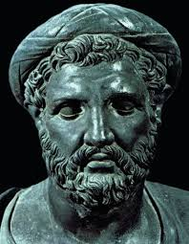
Αρχαϊκή εποχή: η πόλη-κράτος
Ο πολιτισμός
- Γράμματα: προσωπικό ύφος στον ποιητικό λόγο
έναρξη φιλοσοφικής σκέψης (φυσικοί φιλόσοφοι) και
ιστορικής γραφής (αφήγηση ηθών και εθίμων λαών), κυρίως στην Ιωνία
- Τέχνη: αρχικά επιρροή από την Ανατολή (ανατολίζουσα φάση), μετά διαμόρφωση ελληνικών αισθητικών αντιλήψεων – σ. 94
- δύο βασικοί αρχιτεκτονικοί ρυθμοί (δωρικός, ιωνικός) – σ. 95
- μεγάλα αγάλματα (κόρες, κούροι) – σ. 95
- εντυπωσιακή κεραμική τέχνη (μελανόμορφος, ερυθρόμορφος ρυθμός) – σ. 96
- Θρησκεία: αποκρυστάλλωση θρησκευτικών δοξασιών και λατρειών
- εξέλιξη ορισμένων ιερών σε πανελλήνια (Δελφοί, Ολυμπία, Δήλος)
Πυθαγόρας
φιλόσοφος του 6^{ου} αι.

Slide 42
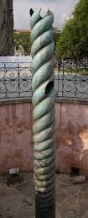
Αρχαϊκή εποχή: η πόλη-κράτος
Η ιστορική εξέλιξη στις αρχές του 5^{ου} αι.
Οι Περσικοί πόλεμοι
- αίτια: επεκτατικότητα Περσών βασιλέων
- αφορμή: ατυχής Ιωνική Επανάσταση (499-494 π.Χ.)
- συνέπειες: υποχρεώνουν τους Πέρσες να εγκαταλείψουν τον ελλαδικό χώρο και οι Έλληνες συνειδητοποιούν την αξία της μεταξύ τους συνεργασίας
Κίονας από τριποδική βάση λέβητα: αφιερώθηκε στους Δελφούς από τους Έλληνες μετά τη νίκη στις Πλαταιές

Slide 43
1^{η} εκστρατεία 492 π.Χ.: αποτυχία λόγω καταστροφής του περσικού στόλου στον Άθω
Αρχαϊκή εποχή: ιστορική εξέλιξη

Slide 44
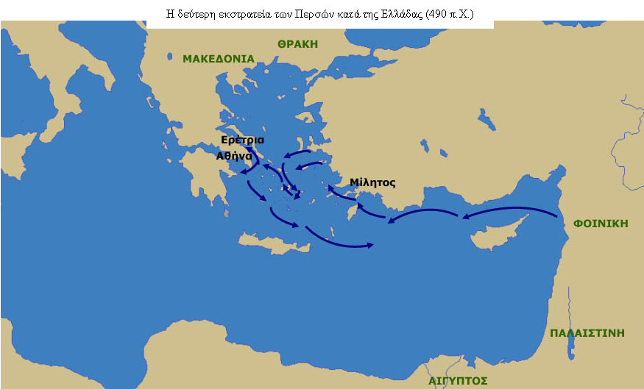
2^{η} εκστρατεία 490 π.Χ.: στόχος η τιμωρία των Ερετριέων και των Αθηναίων λόγω της βοήθειας στην Ιωνική Επανάσταση - μάχη Μαραθώνα: ήττα Περσών από Αθηναίους και Πλαταιείς - στρατηγική ιδιοφυία Μιλτιάδη
Αρχαϊκή εποχή: ιστορική εξέλιξη

Slide 45
Αρχαϊκή εποχή: ιστορική εξέλιξη
Οι Περσικοί πόλεμοι
- πριν την 3^{η} εκστρατεία παρεμβάλλεται Συνέδριο της Κορίνθου 481 π.Χ. – σύμπηξη πανελλήνιας αμυντικής συμμαχίας
- δε συμμετέχουν όλες οι ελληνικές πόλεις-κράτη ούτε όλα τα βασίλεια (έθνη), κάποιες παραδίδονται στους Πέρσες

Slide 46
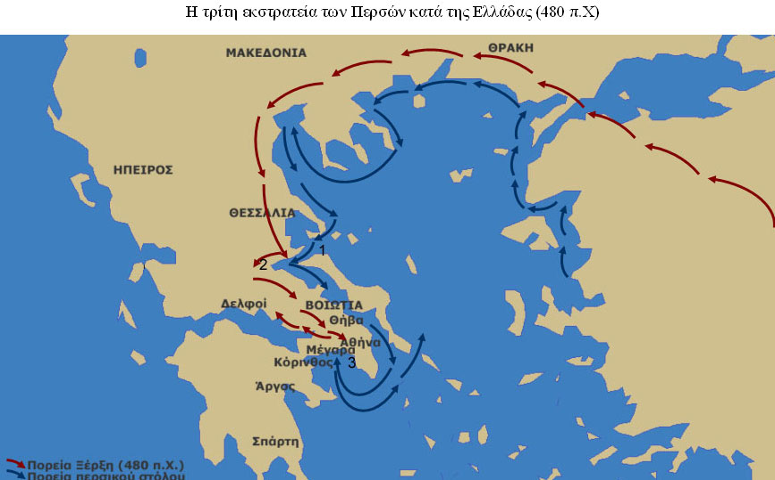
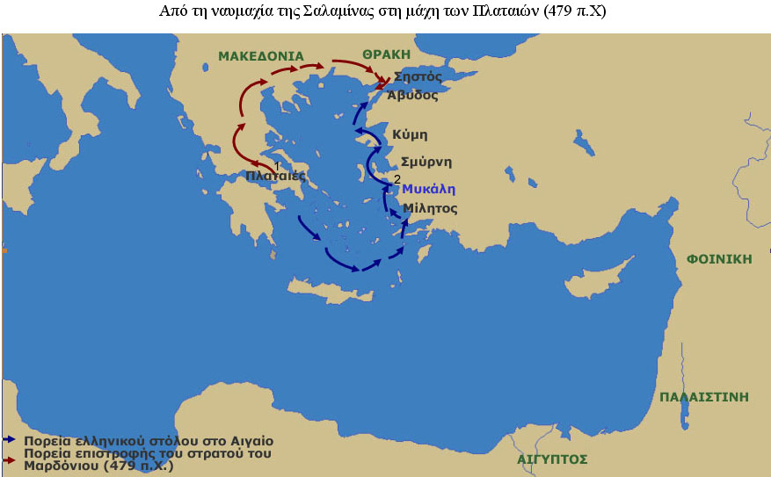
3^{η} εκστρατεία 480-479 π.Χ.: οργάνωση από Ξέρξη με τεράστια στρατιά - μάχες: Θερμοπυλών (Λεωνίδας) Αρτεμίσιο Σαλαμίνα (Θεμιστοκλής) Πλαταιές (Παυσανίας) Μυκάλη Ιμέρα (στη Σικελία εναντίον Καρχηδονίων)
Αρχαϊκή εποχή: ιστορική εξέλιξη

